Slide 1
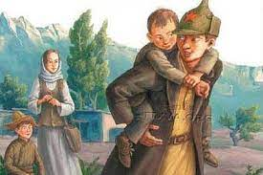

Slide 2

TIẾT
VIẾT BÀI VĂN PHÂN TÍCH ĐẶC ĐIỂM NHÂN VẬT TRONG MỘT TÁC PHẨM VĂN HỌC

Slide 3
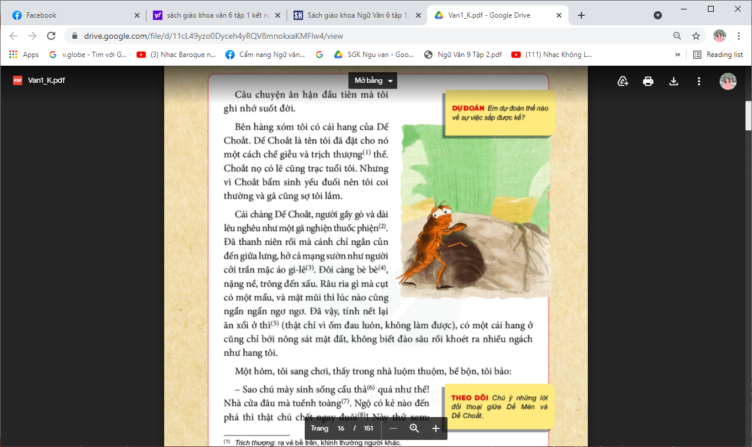
Trong văn bản ‘‘Bài học đường đời đầu tiên’’, nhân vật Dế Mèn kể lại trải nghiệm đáng nhớ nào?

Slide 4

Hãy chia sẻ về một nhân vật trong tác phẩm mà em đã được đọc?

Slide 5

VIẾT BÀI VĂN PHÂN TÍCH ĐẶC ĐIỂM NHÂN VẬT TRONG MỘT TÁC PHẨM VĂN HỌC
01
02
Tìm hiểu các yêu cầu
Phân tích bài viết tham khảo
03
Thực hành viết theo các bước

Slide 6
Ngôi kể
ngôi thứ ba.
Viết bài văn phân tích đặc điểm nhân vật trong một tác phẩm văn học
Giới thiệu được nhân vật cần phân tích.
Nội dung
bài viết
Tập trung vào các đặc điểm của nhân vật.
Thể hiện được cảm xúc của người viết trước nhân vật được phân tích

Slide 7
Các yêu cầu đối với bài văn phân tích đặc điểm nhân vật trong một tác phẩm văn học
Ngôi kể: ngôi thứ ba, người kể dấu mặt.
Thể hiện được cảm xúc của người viết trước sự việc được kể.

Slide 8
*Củng cố:
Em hãy vẽ sơ đồ tư duy khái quát nội dung kiến thức của bài.

Slide 9
*Giao nhiệm vụ về nhà
- Bài vừa học:
Vận dụng kiến thức đã học viết bài văn phân tích đặc điểm nhân vật trong 1 tác phẩm văn học.
Sử dụng kiến thức đã học để hỏi, trả lời, trao đổi và kết nối với thực tế của bản thân.
- Bài của tiết sau: Hoàn thiện dàn ý chung cho bài văn phân tích đặc điểm nhân vật trong 1 tác phẩm văn học.

